Slide 1
Il mio museo virtuale :
L'architettura
L'Italia è un paese latino, un paese dove l'architettura fu e è ancora molto importante.
L'architettura è al servizio dell’ uomo in tutte le sue attività e a tutte le epoche. Per di più, c'è una grande ricchezza geografica.
Stiamo per vedere due utilizzazioni a due epoche differenti : lo sport e la preghiera

Slide 2
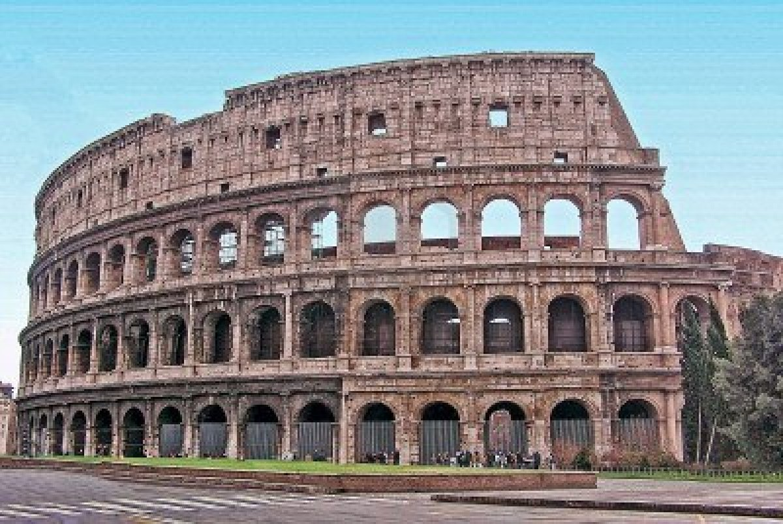
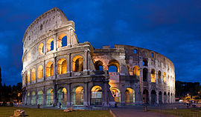
Lo sport ieri : Il Colosseo
Il Colosseo è un grande anfiteatro di Roma. Data dal 70. Fu costruito sotto Vespasiano. Era un luogo di festa, di gioco. Vi si viene per per divertirsi. Poteva contenere al meno 50.000 spettatori. Dopo i romani, il Colosseo era un luogo cattolico.

Slide 3
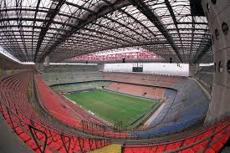
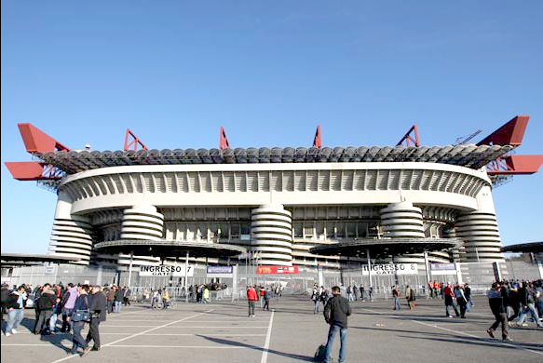
Lo sport oggi : lo stadio di Milano
Questo stadio è stato costruito nel 1929. Si chiama Stadio Giuseppe Meazza in onore al giocatore del Inter-Milano che è il 3º miglior giocatore nella storia. Questo stadio può ospitare 80.000 spettatori

Slide 4
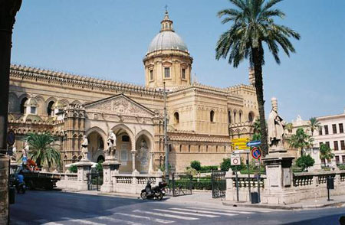
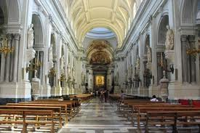
Il Duomo di Palermo
Questo Duomo è stato costruito al dodicesimo secolo in uno stile arabo-musulmane. L'incoronazione del primo re di Sicilia ci è stata celebrata nel 1130

Slide 5
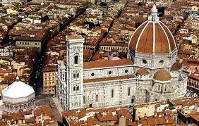
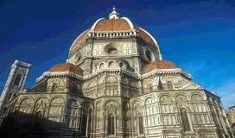
Il Duomo di Firenze : una prodezza architettonica
La costruzione ha cominciato nel 1296 ma è finita solo nel 1432 perché nessuno sapeva costruire la cupola. Nel 1432, l'architetto, attraverso una tecnica rivoluzionaria, ha finito la cupola di 43m di diametro, la più grande del mondo (anche adesso). E’ classificato al UNESCO dal 1982

